Slide 1


Seguridad Usando Motosierras y Limpieza de Arboles
Este material se produjo bajo el Proyecto numero SH-05052-SH8 de la Sub-Secretaria de Salud y Seguridad Ocupacional, dentro del Departamento del Trabajo de los EEUU. Este no necesariamente refleja los punto de vista o políticas del Departamento del Trabajo, ni la mención de nombres comerciales, productos comerciales, u organizaciones implica ratificación del Gobierno de los EEUU
Notes:
Tree Cleanup and Chainsaw Safety
E.M Bauske, W. Williams, H. Kolich, J. Fuder, and A. Martinez-Espinoza
#1 Titulo
Lea el descargo de responsabilidad. Existen dos libros que le ayudaran a operar la motosierra de una manera segura; el manual del operador y el manual standard americano nacional para operaciones de arboricultura, También conocido como ANZI Z133. OSHA sigue estos estándares.

Slide 2

Sister Margaret Ann
Notes:
#2 Video de la hermana Ana Margarita
https://youtu.be/e-ozLCZT4wg
Cuando un sucede un desastre, es natural que queramos ayudar. Veamos a la hermana Ana Margarita entrar en acción tratando de ayudar a la limpieza después de una tormenta.
Muestre el video
Probablemente todos estamos de acuerdo con la hermana Ana Margarita que el dar una mano es un buen habito. Pero una de las reglas principales en la respuesta a emergencias es de asegurarnos que no seamos otra victima mas.
¿Cuales son los riesgos que se vieron en el video? (no hay PPE para el usuario de la motosierra, posicionamiento erróneo, cortando abajo de las rodillas sin arrodillarse, ropa que se puede atorarse con la cuchilla, trabajando en la calle sin barreras de control de trafico, hiedra venenosa, insectos, raspones), cual es su plan? Parece que ella hace cortes al azar sin ningún plan.

Slide 3
Asociación de la industria al cuidado de los arboles
(Estadisticas cambian, las tendencias no)
Tipo | 2016 | 2017
Caidas | 48 | 42
Golpes | 38 | 43
Descargas Electricas | 34 | 22
Total (todos los tipos) | 153 | 129
Notes:
#La Asociación de la industria al cuidado de los arboles reporta que en 2016 hubo 153 accidentes ocupacionales y 129 en 2017. Cortaduras por motosierra caen dentro de las golpeaduras.
La victima mas joven que se registro fue de 18 y la mas vieja de 70. La edad media de las victimas (contando todos los incidentes) fue de 39 en 2016 y 43 en 2017. Esta es una edad promedia relativamente vieja lo que indica que la complacencia mas que la ignorancia lo que juega un papel importante en estos incidentes.
En apoyo a esta aseveración:
La victima típica no estaba asegurada
La victima de golpe, falló en el limpiar la zona de caída
La victima típica de electrocución violó MAD (distancia mínima de acercamiento) e hizo contacto atreves de un objeto/herramienta conductiva

Slide 4
Las Bases de Seguridad
Equipo de Protección Personal
Inspección de Seguridad de la Motosierra
Transportación Segura
Inicio Seguro
Notes:
#4 Bases de Seguridad
Lea la diapositiva.

Slide 5
Equipo Proteccion Personal – PPE porque la gente se resiste a usarlo :
Incomodo
No necesario para la tarea
No esta cerca del area de trabajo
Demasiado caliente
No se ve bien
OSHA 2006
Notes:
#5 Quejas de PPE
A mucha gente no le gusta usar PPE.
Lea la diapositiva y conteste cada punto con estos puntos siguientes
Si es incomodo, obtenga PPE que sea cómodo. Obtenga la talla apropiada, mejor entalle o flexibilidad, o un diseño diferente que se adapte mejor a los otros componentes del PPE
El PPE es necesario. La cadena se mueve a 68 millas por hora o 88 pies por segundo. A la máxima velocidad, 600 dientes de la cadena por segundo pasan por un punto determinado
Si, puede que haga mucho calor. Siempre esta caluroso en el verano. Manténgase hidratado, tome mucha agua y tome descansos para ventilarse.
Te veras como un tonto sin el. Trabaja de forma segura, sea profesional, da un buen ejemplo con el uso del PPE.

Slide 6
OSHA Requiere PPE
Casco (ANSI Z89.1)
Anteojos de protección/goggles (ANSI Z87.1)
Tapones para los oídos o orejeras
Chaparreras/pantalones
Zapatos apropiados Recomendados: Guantes y Botas especiales para uso de la motosierra
Notes:
#6 PPE Requerido
Este es el PPE requerido para el uso de motosierra. Si usted es un empleado, su compañía debe de proveerlo. La palabra ‘debe” se usa en el ANSI S133. Cuando ANSIZ133 usa la palabra debe, significa que absolutamente “debe.”

Slide 7
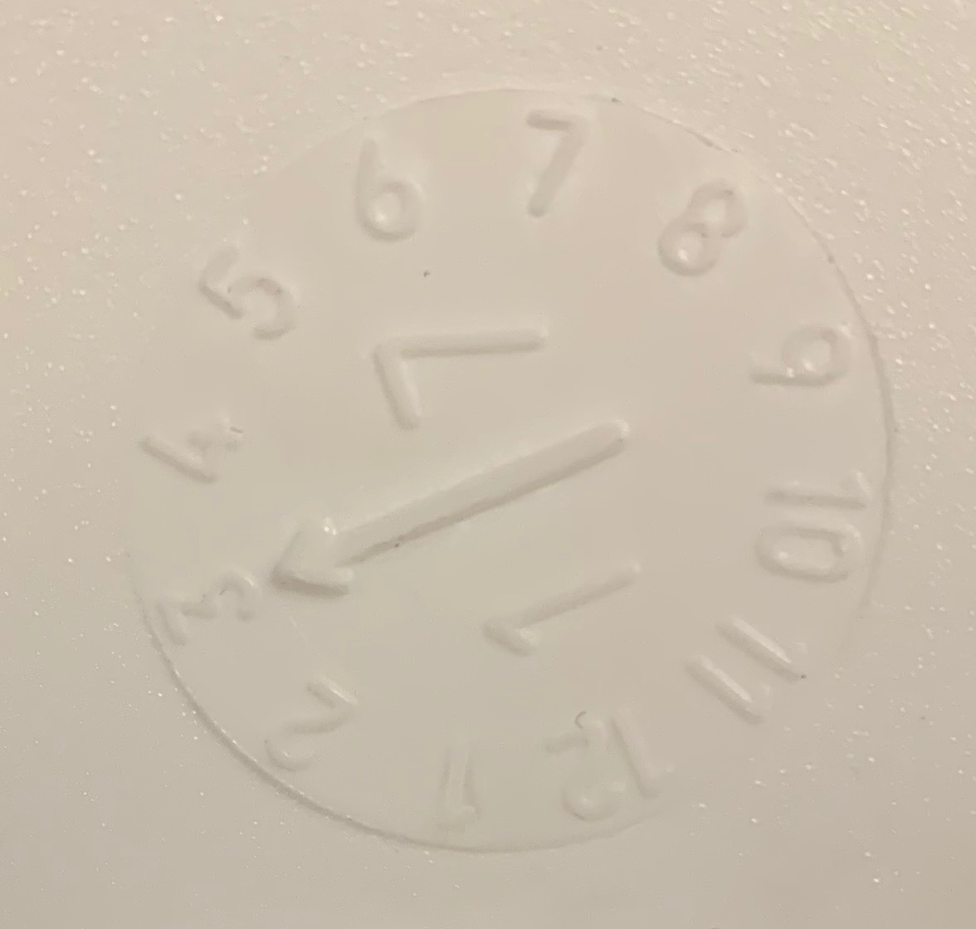
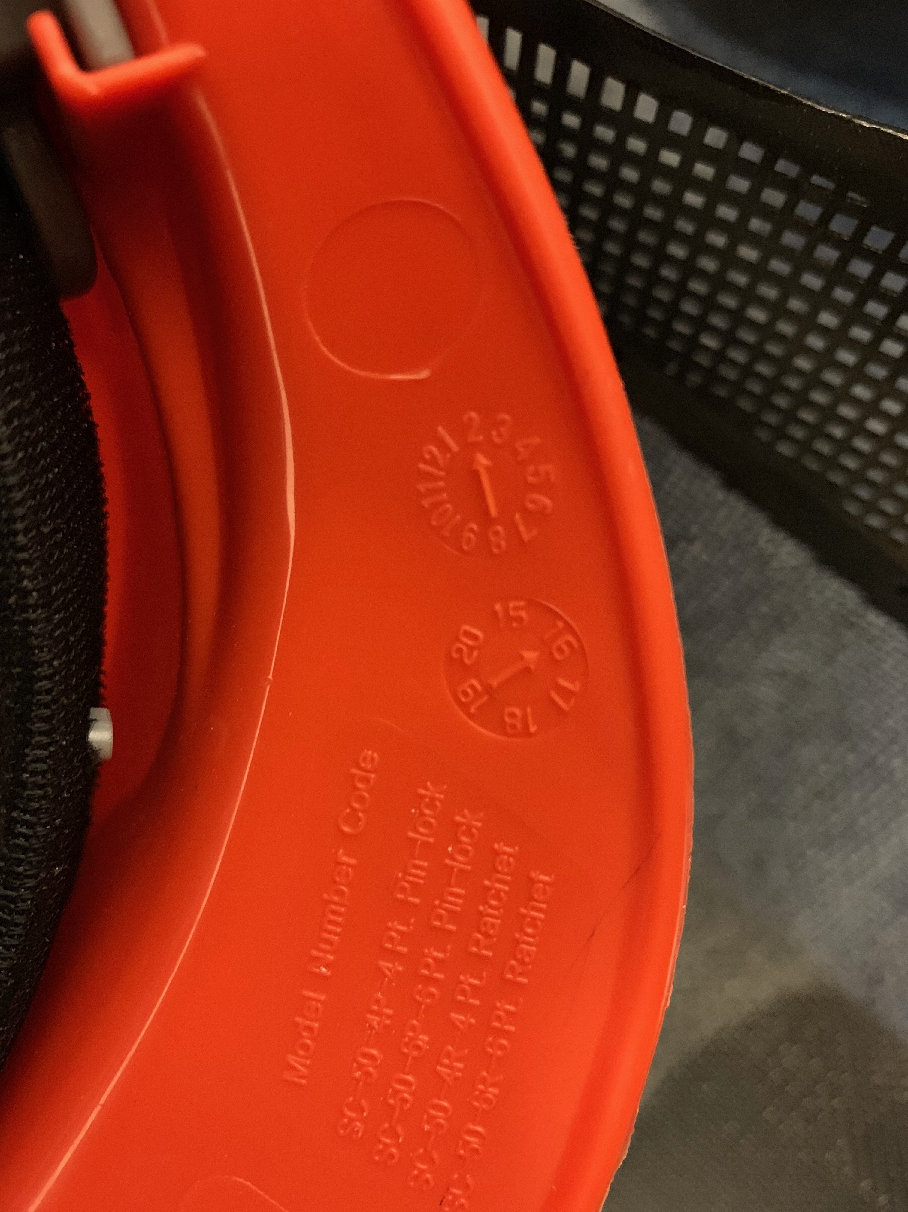
Casco
Cuando debe de usarse ?
Sabes si es seguro?
Puedo usar un gorro, bufanda o trapo bajo el casco en temperaturas frías?
Puedo poner calcomanías o pintura en el casco?
Cuanto tiempo puedo usar un mismo casco?
Si una rama grande cae sobre mi, voy a morir de cualquier manera, para que usar el casco?
ANSI Z89.1
Notes:
#7 Preguntas sobre el casco
¿Cuándo se debe usar casco? Siempre que hay riesgo de lesión en la cabeza. Generalmente, siempre que este cerca de un sitio de trabajo.
Es seguro si dice Z89.1 en el casco.
Las compañías que fabrican los cascos indican que es lo que se debe usar debajo del casco. Algunas veces ellos recomiendan revestimientos específicos.
Si, se pueden usar calcomanías, pero evite el aplicar pintura al casco. Puede dañar el plástico.
¿Cuanto tiempo duran los cascos? Remplácelos cada 3-5 años. El sol hace que el platico se haga frágil con el tiempo. Revise los broches y exprima el casco para identificar grietas antes de usarlo.
Dele cascos a la audiencia. Pregúnteles que encuentren el ZN89.1 y si usarían ese casco.

Slide 8
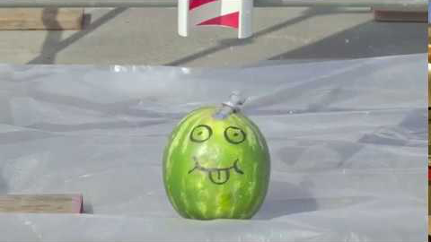
Por esto debes usar un casco!
Notes:
#8 Beneficios de un casco
https://youtu.be/m_V8GsPdGyc
Un objeto pequeño agarra una gran fuerza cuando cae. Un casco puede ser la diferencia entre un dolor de cabeza o la muerte.
Este video lo demostrara

Slide 9
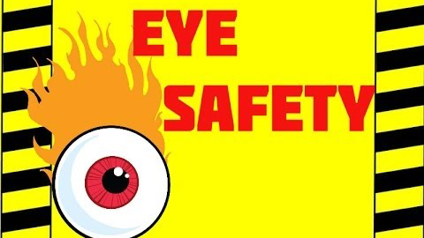
Protección de los ojos
Notes:
#9 Video sobre el uso de protección de los ojos
https://youtu.be/pfAZwGZS-Hk
Vamos a ver un poco de este excelente video. Hace unas observaciones muy importantes acerca de las implicaciones de lesiones a los ojos.
Páre el video cerca del tiempo 1:05.
Algunas personas me han dicho que los pedazos de madera de un árbol no van a lastimarle. Pero la verdad es que nunca se sabe que hay en el árbol que estas trabajando.

Slide 10
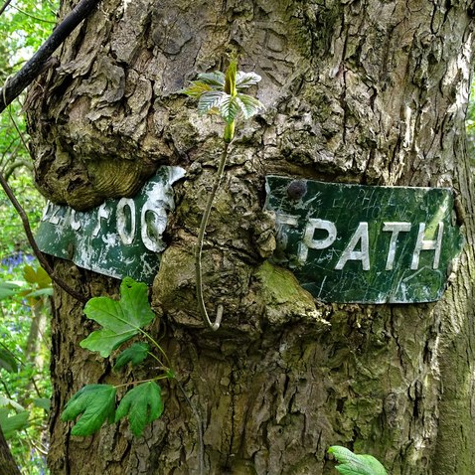
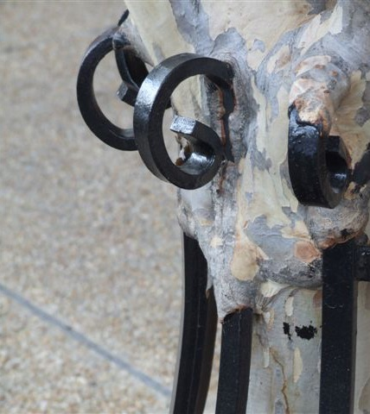
Nunca sabes lo que esta dentro de un arbol!
Notes:
#10 Los arboles crecen alrededor de cosas irritantes
Muchas cosas raras han sido encontradas en arboles. La gente ha puesto alambres, balas, conductos, ganchos, alambre de púas, partes de tubería, pelotas de tenis, telas, bolsas de plástico, concreto, hule espuma, rocas etc.
Los arboles no expelen los objetos extraños, crecen alrededor de ellos. Pueden crecer alrededor de una variedad de objetos irritantes.
Esta señal de camino esta cerca de desaparecer, Este árbol se esta comiendo este alambre de la cerca. Esta cerca decorativa estará dentro del árbol de bonete muy pronto, la gente esconde cosas en las hendiduras del árbol y luego se olvida de ellas. Años mas tarde una motosierra o Cierra circular encuentra estos tesoros creando proyectiles que pueden causar heridas.
Crédito de las fotos
BarkandWire por David R. Tribble
La foto de la señal curiosa del camino dentro del árbol© Neil Theasby (cc-by-sa/2.0)

Slide 11
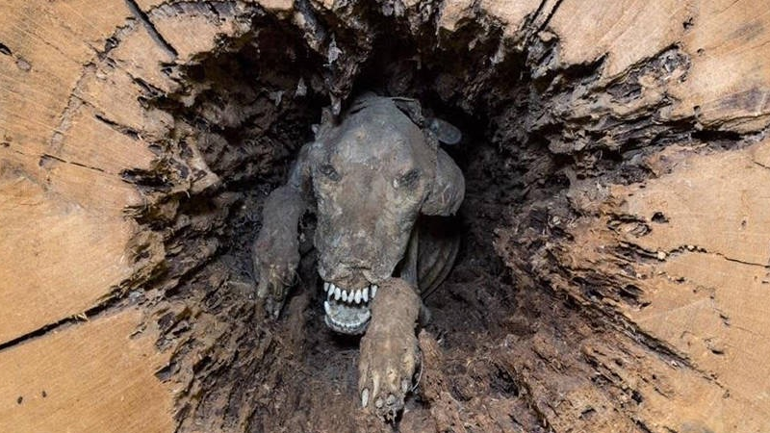
Conozca a “Atoradito”
https://allthatsinteresting.com/stuckie-mummy-dog
Notes:
#11 Atoradito
A los animales les gustan los arboles también, probablemente te has encontrado con mapaches, ardillas, y hasta serpientes. Sin embargo, algunas veces te encuentras algo verdaderamente increíble.
Leñadores cortaron la punta de un árbol de un roble castaño y encontraron un perro de caza!
Antes del corte, el perro corrió y se metió en el hoyo al pie del árbol y subió cerca de 28 pies, probablemente siguiendo algo. Al pobre perrito le llamaron “atrapadito” (stuckie) por la gente que lo encontró.
¿Porque atrapadito estaba tan bien preservado? El roble castaño contiene taninos, el cual es usado para preservar cueros de animales y prevenir pudrición. Los taninos son un “desecante” natural o material que absorbe humedad y seca a su alrededor.
El ambiente de baja humedad paró la actividad microbiana e inmortalizo al pobre Atoradito. Tu puedes ir a ver a Atoradito en el museo mundial de bosques sureño (Southern Forest World Museum) en Waycross, Georgia.

Slide 12
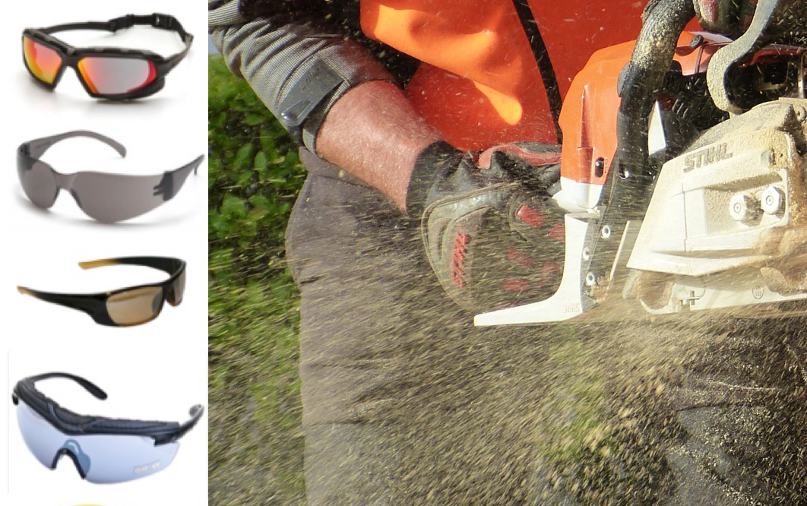
Protección de los ojos (ANSI Z87.1)
Que paso cuando el arborista no uso sus goggles de seguridad?
Se hizo el ciego a la seguridad de la motosierra
Notes:
#12 Anteojos de protección
Cuando la motosierra contra en la madera del árbol, madera, pedazos de árbol, y pequeños pedazos de metal explotan en el aire. La cara y los ojos son puntos vulnerables para toda esta basura aérea. Mientras que la mascarilla de tela de alambre protege la cara, no es suficiente para proteger los ojos. Tampoco los lentes o lentes de sol. Los objetos disparados en el aire pueden romper los lentes regulares incrementando mas aun la posibilidad de daño a los ojos.
Los lentes de protección o goggles con protección lateral o lentes que se dan vuelta alredor de la cara desvían los peligros que vienen a los ojos por el frente y por los lados. Hay lentes de protección y goggles que caben sobre los lentes de prescripción. Alternativamente, los lentes de protección se pueden mandar hacer con prescripción o posiblemente bifocales.
Ya sea que sean lentes de prescripción o comprados en la tienda, los modelos tienen que:
Resistente a neblina
Resistente a ralladuras
Ofrezcan protección contra UV para minimizar el daño por luz ultravioleta y
Tener una calificación de impacto NSI/ISEA de Z87.1.
Deles unos lentes de protección y pregúnteles cual es la calificación de impacto. Debe de haber cuando menos un par de lentes que no tengan impreso la calificación ANSI.

Slide 13
La falta de protección en los oídos resulta en:
Sordera con una pobre calidad de vida
Problemas de reconocimiento de lenguaje
Dificultades en el trabajo
Notes:
#13 Escuchar es muy importante
El oír es muy importante
Lea la diapositiva.
Estos problemas no son tan aparentes en la gente joven cuando están en sus 20’s, pero se hace aparente cuando envejecen. ¿Cuantos de ustedes ha experimentado sordera? ¿Cuales son las señales de un daño al oído?
(Espere a que la audiencia responda. Las respuestas posibles: zumbido en los oídos, sordera temporal, entrar al coche y el volumen del radio es muy alto).
¿Que tan ruidoso debe ser algo para causar sordera inducida por ruido?

Slide 14
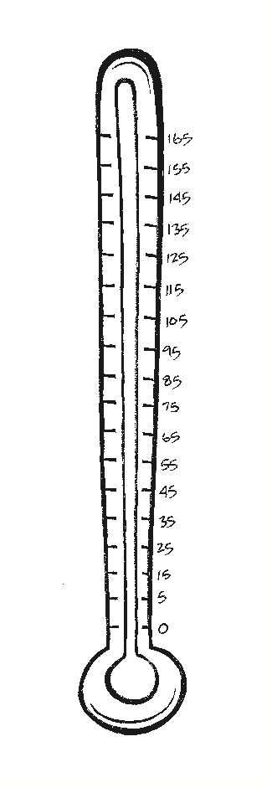
Painful:
150 dB = Rock Concerts at Peak
140 dB = Firearms, Air-Raid Siren, Jet Engine
130 dB = Jackhammer
120 dB = Jet Plane Take-off, Amplified Music at 4-6 ft., Car Stereo,
Band Practice
110 dB = Machinery, Model Airplanes
100 dB = Snowmobile, Chain saw, Pneumatic Drill
90 dB = Lawnmower, Shop Tools, Truck Traffic, Subway
80 dB = Alarm Clock, Busy Street
70 dB = Vacuum Cleaner
60 dB = Conversation, Dishwasher
50 dB = Moderate Rainfall
40 dB = Quiet room
30 dB = Whisper, Quiet Library
Notes:
#14. Medición del ruido
El volumen es un factor que contribuye a la sordera inducida por el ruido. El tiempo de exposición y la proximidad al ruido también son factores. El sonido es medido en decibeles (dB). Cuando se expone a un ruido igual o mayor a los 85dB repetidamente o por periodos largo de tiempo, la sordera es muy probable.
¿Cuantos decibeles produce una motosierra? Una motosierra nueva produce cerca de 100dB y una motosierra vieja puede ser aun mas ruidosa.
Las regulaciones de ANSI son claras, “La compañía empleadora DEBE (esto significa TIENE) que proveer a los empleados con protección contra los efectos del ruido cuando la exposición al sonido exceda 8-horas con una promedio de 85 decibeles de exposición.

Slide 15
Noise Reduction Rating
NRR
Calificación de Reducción de Ruido
Notes:
#15 Calificación de Reducción de Ruido (NRR)
Encuentre el NRR (por siglas en ingles Calificación de Reducción de Ruido) en el equipo de protección de oído. El NRR es una calificación con un numero que es requerido por ley en la etiqueta de cada uno de los protectores de oído vendidos. Este número dice la cantidad de reducción de ruido que el articulo provee.
Un NRR de 25 reduce niveles de ruido por 25dB. Un NRR de 33 reduce niveles de ruido de 33 dB.

Slide 16
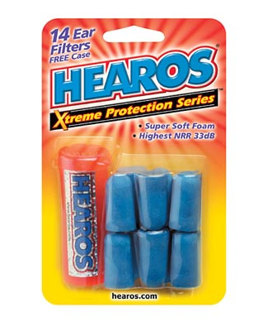

Notes:
#16 ¿Donde esta el NRR?
Use esta diapositiva para mostrarles donde esta el NRR
Pase la protección de oído y pregunte a los participantes que encuentren el NRR. Debe de haber un articulo que no este etiquetado. Debes de decirles que no usen ese.

Slide 17
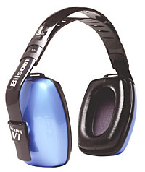
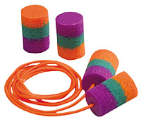
Peligro!
+
=
Notes:
#17 No sobre proteja
Es importante el no bloquear todos los sonidos. Hay algunos sonidos que usted debe de escuchar
¿Pregunte al grupo que es lo que ellos deben de oír? (ejem. Un árbol partiéndose, trafico de autos.)

Slide 18
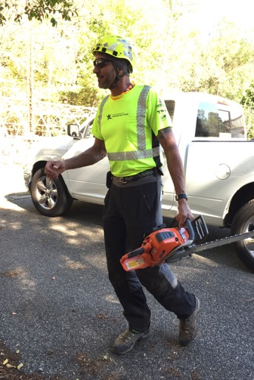
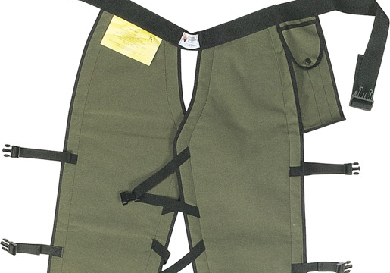
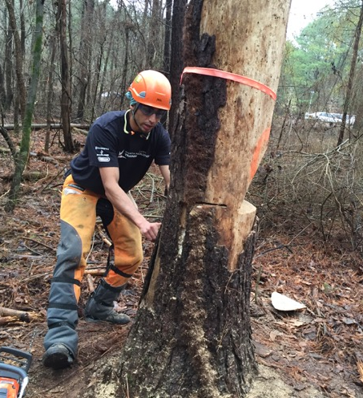
Chaparreras o Pantalones para usar cuando utilizas una motosierra
Notes:
# 18 Chaparreras o Delanteras Protectoras
Moviéndonos hacia abajo del cuerpo. Vamos a ver la protección del cuerpo.
El CDC reporta que “Cada año, aproximadamente 36,000 personas son tratadas en los departamentos de urgencias de los hospitales por lesiones causadas por motosierras” Las cortadas/lesiones por motosierras son lesiones muy feas y peligrosas. La parte mas común donde pasan las cortaduras son en la mano izquierda. Sabes por qué? (Uno manejando la sierra y utilizando la mano izquierda para arrimar ramas a la motosierra). La utilización de una buena técnica te protegerá contra este tipo de accidente. La segunda área mas común para una herida con la motosierra es la pierna izquierda. ¿Por qué? (Te cansas y tiendes a descansar la motosierra en ella.)
Existe un solo articulo de PPE que protege contra cortaduras. Las chaparreras o pantalones de motosierra.
Apriete todos los broches en las chaparreras y manténgalas ajustadas. Estas deben de cubrir la longitud del muslo y hasta cerca de dos pulgadas abajo del inicio de las botas.
Haga que alguien demuestre como se ponen las chaparreras.
Si va a usar la sierra diariamente, es recomendable el comprar pantalones de seguridad. Se ven bien, quedan bien cuando están puestos. Cuestan un poco mas, pero la comodidad los hace que valgan la pena
Pase los pantalones a los participantes.

Slide 19
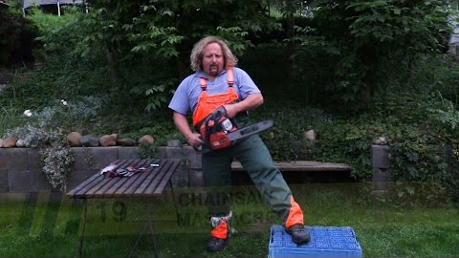
No trate de hacer esto en casa!
Notes:
#19 No trate de hacer esto en casa!
Pavel nos va a demonstrar porque es una buena inversión el usar chaparreras o pantalones de seguridad
https://youtu.be/r5VSivQe760
Lea y entienda las instrucciones de manufactura y los cuidados que deben tenerse. Las chaparreras y los pantalones deben de lavarse. No son efectivos si están sucios. Algunas se pueden lavar en la lavadora en agua fría, pero algunas se arruinan en la secadora o si usas cloro. Lea las instrucciones de lavado y sígalas.
Si las chaparreras /pantalones están rasgadas, deben de ser re-emplazadas. Una cortada/pieza tirada!
Pase las chaparreras que tengan una cortadura para que vean las fibras.
Siempre use las chaparreras cuando use la motosierra. Son inservibles en la camioneta.

Slide 20
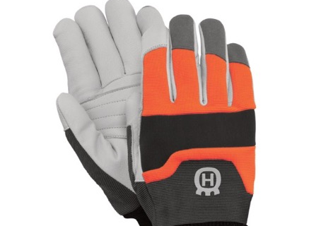
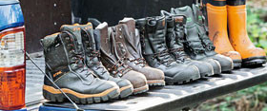
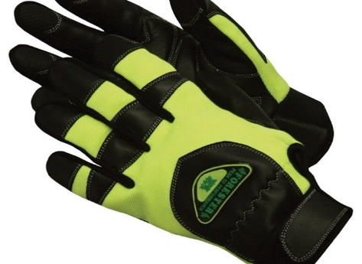
Guantes y Botas
Notes:
#20 Guantes y Botas
¿Cuales son las características de un buen par de guantes?
Relleno con gel en las palmas para reducir vibración
Forrado con fibras anti-cortaduras DuPont Kevlar para prevenir cortes pequeños
Deben de ser clasificados al nivel 3 para resistencia a cortes (ANSI/ISEA 105-2005 Standard).
Ajuste apretado. Obtenga la talla correcta que le quede a su mano
Anti-resbalantes con spandex respirable con piel de cabra u otros materiales que provean un buen control para tus dedos y palmas. Asegúrese que la parte de arriba del guante este bien hecha
Que se pueda abrochar en la muñeca con Velcro ya que mantiene que la basura entre y que no se atore en cosas como las astilladoras, punta de la sierra, o palos s (sin puños)
Que se puedan lavar en la lavadora de ser posible
¿Cuales son las características de unas buenas botas?
Que queden correctamente al tamaño del pie, que sean de la medida adecuada
Forradas con DuPont Kevlar con resistencia a cortadas por motosierra
Resistentes a alta abrasión
Talón de acero para soporte
Repelente a humedad
Plantillas acojinadas
Puntas de acero, titanio o plástico, lLas botas que tienen titanio o plástico por lo general son mas livianas

Slide 21
Si se encuentra cerca de trafico o cazadores
Notes:
#21 Chalecos
Un chaleco con alta visibilidad es necesario cerca del tráfico y aconsejable en el bosque
Muestre los chalecos y note que el chaleco que se desarma puede ser una buena opción cuando se trabaja con las astilladoras.

Slide 22
Estar alerta por picaduras y mordeduras
Chinches
Garrapatas
Mosquitos
Hormigas rojas de fuego
Notes:
#22 Plagas de insectos
Las plagas siempre estarán allí. Pero a veces están en lugares donde no lo esperas después de una inundación.

Slide 23
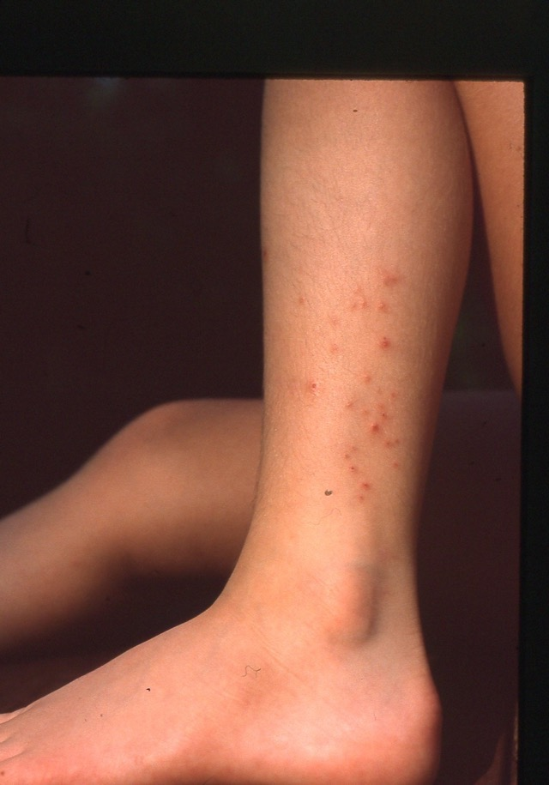
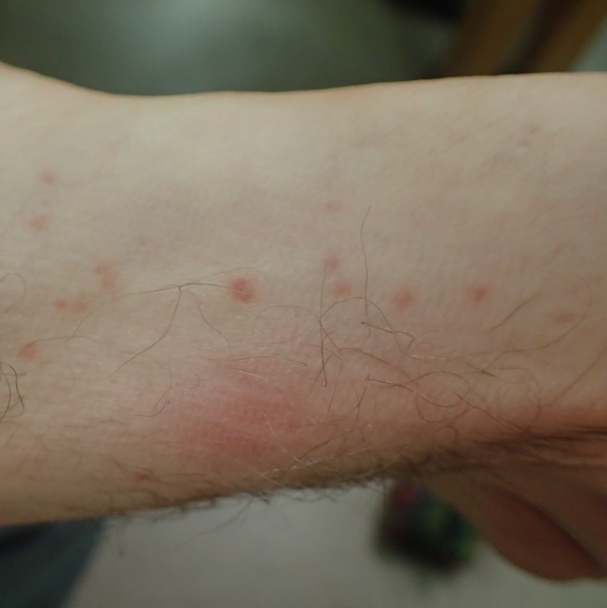
Chinches
Notes:
#23 Chinches
Chinches (bichos rojos) son ácaros bebes. Estos normalmente viven en serpientes o lagartijos; no sobreviven en humanos. Desafortunadamente, sus secreciones salivales pueden causar reacciones alérgicas severas los cuales nos pueden dejar con una comezón hasta por una semana (mientras tanto, la chinche ha muerto después de una horas de haberse pegado en nuestro cuerpo). Contrario a lo que dice la gente, las chinches rojas de las plantas no penetran en la piel. Para cuando empiezas a tener comezón, las larvas de los ácaros han muerto y se han caído, entonces a este punto estas tratando los síntomas (una vez que la chinche a inyectado sus secreciones salivales, no hay nada que hacer, pero rascarte).

Slide 24
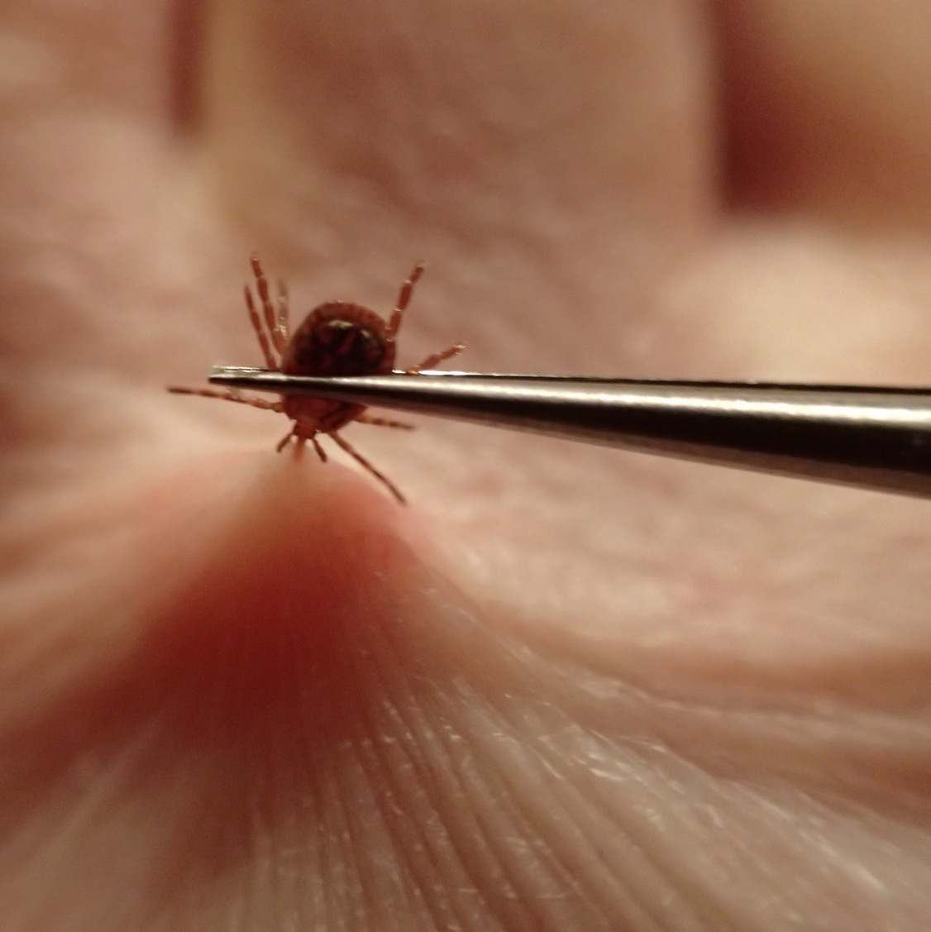
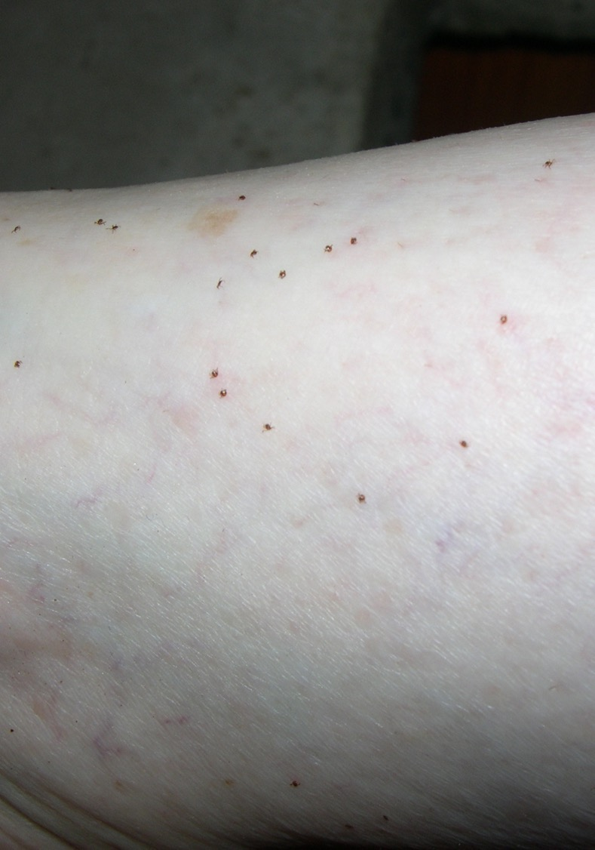
Garrapatas
Notes:
#24 Garrapatas
Garrapata adulta (izquierda) y larvas de garrapata (derecha).
Quite las garrapatas utilizando unas pinzas y sacándolas directamente hacia arriba. No hay necesidad de utilizar ningún truco que te digan en internet para quitar las garrapatas. Usa las pinzas para asegúrate de removerlas completamente.
Familiarízate de los síntomas de enfermedades que pueden traer las garrapatas. El Centro para la Prevención y Control de Enfermedades (CDC) ha reportado un incremento en el numero de reportes de enfermedades bacterianas y protozoicas producidas por las garrapatas. Hubo menos de 22,000 en 2004. En 2016 hubo mas de 48,000. La enfermedad de Lyme es la mas común y produce el 82% de todas las enfermedades producidas por garrapatas. Lo mas espantoso es que el CDC sospecha que el número de casos esta muy por debajo de la cifra actual.
El CDC dice que los síntomas mas comunes de las enfermedades producidas por garrapatas son:
Fiebre/Escalofríos
Dolores
Salpullido
Otros síntomas
Visite a su medico cuanto antes si tiene estos síntomas.

Slide 25
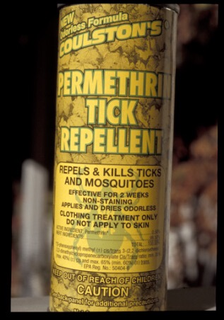
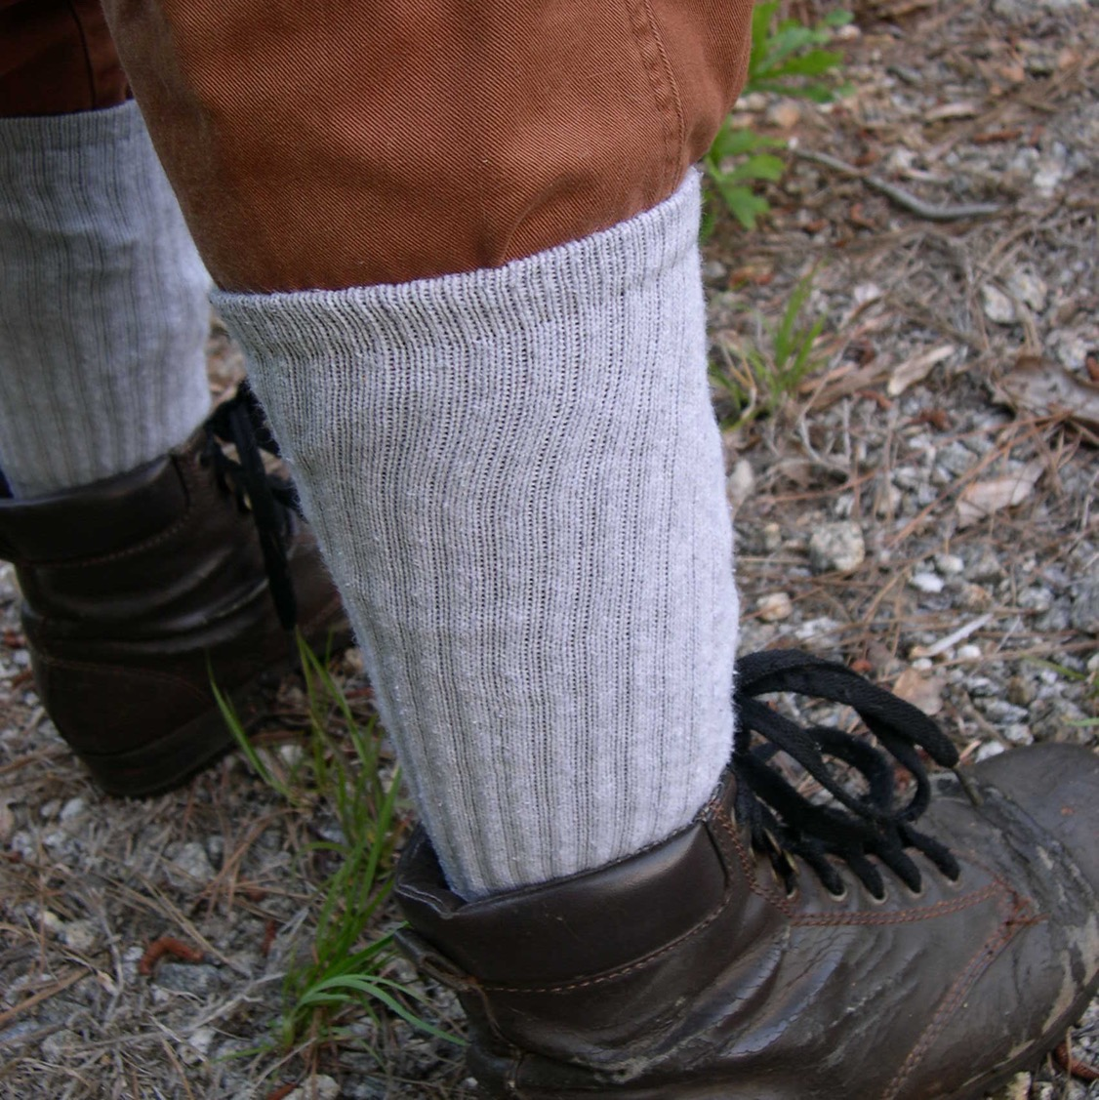
Notes:
#25 Permethrina
Productos que contengan Permethrina (usualmente se vende bajo el nombre de Permanone® ) pueden ayudar a mantener las chinches y las garrapatas alejadas de ti. Rocía las piernas de tus pantalones y tus calcetines con productos que tengan permethrina.

Slide 26
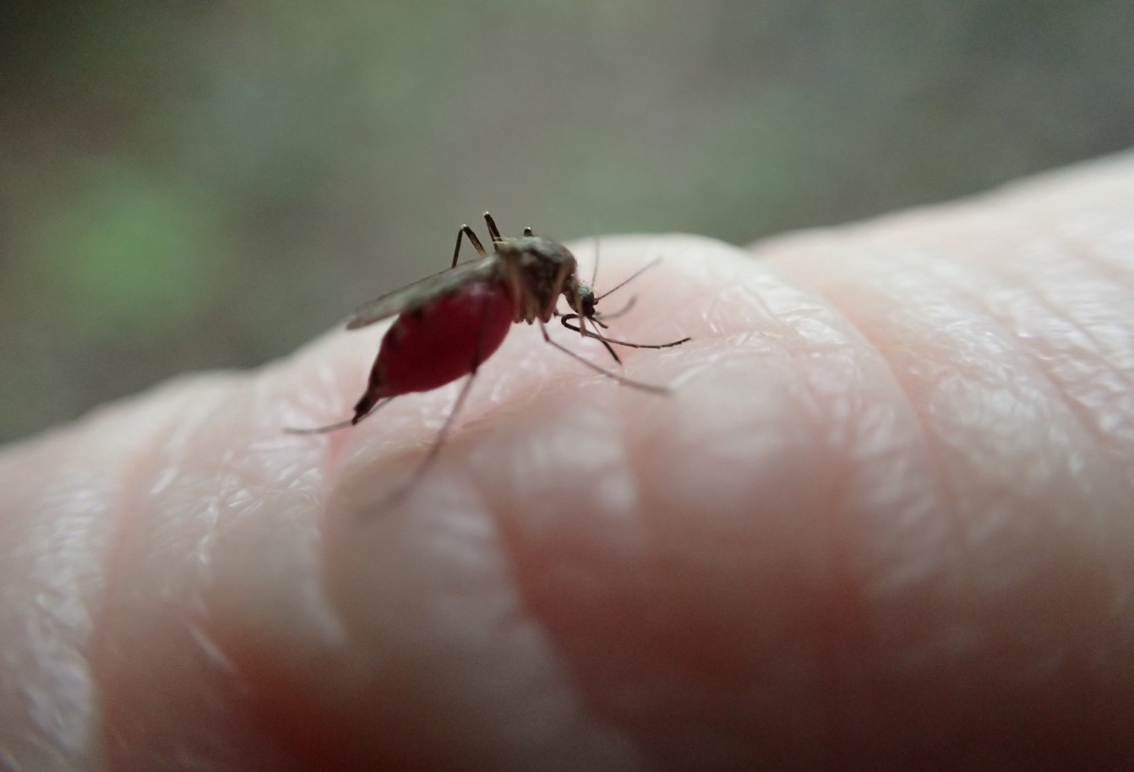
Notes:
#26 Mosquitos
Las hembras de los mosquitos se alimentan de sangre y pueden transmitir enfermedades. Puede que haya más mosquitos después de lluvias o inundaciones porque hay agua estancada en la cual se pueden reproducir. Productos que contengan DEET son repelentes muy efectivos.
La Permethrina también es efectiva.
El DEET se aplica a la piel; la Permethrina va en la ropa.

Slide 27
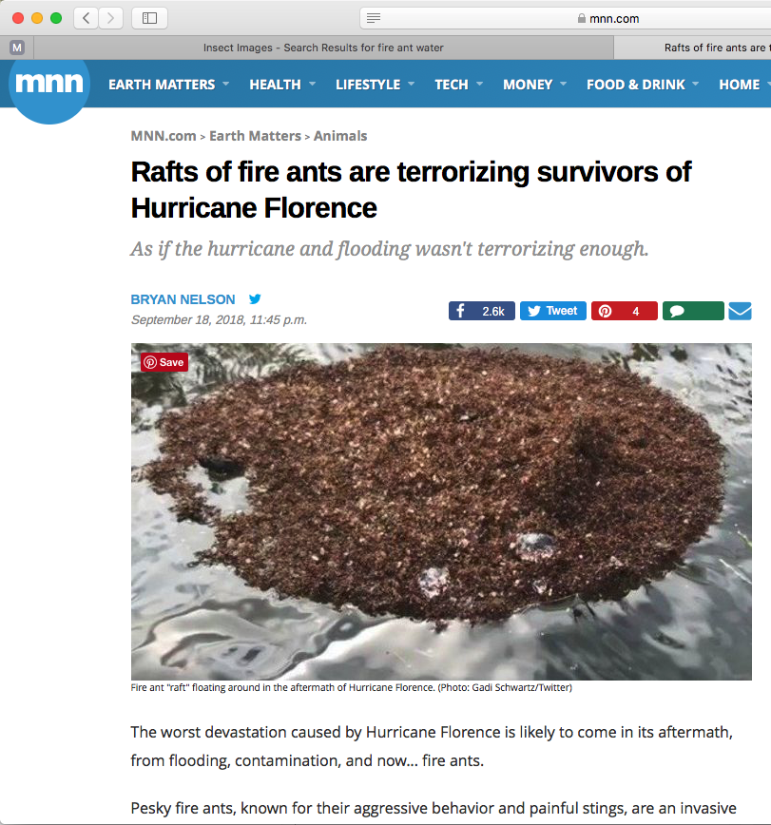
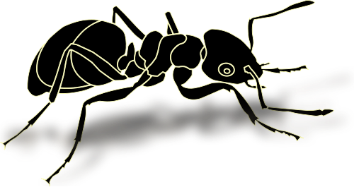
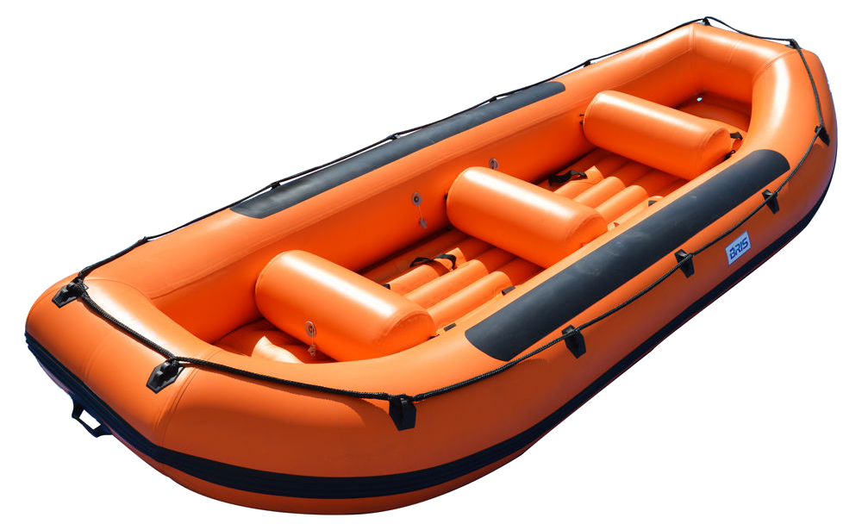
Lanchas/botes de hormigas
Notes:
#27 Hormigas roja de fuego
Las hormigas rojas de fuego se conocen por su comportamiento agresivo y su picadura que duele mucho. Son especies invasoras. Se les conoce porque son sobrevivientes muy efectivos. De hecho, se han adaptado a sobrevivir inundaciones juntándose y creando unos botes/lanchas/canoas que pueden flotar hasta que el agua empiece a bajar y ellas puedan reconstruir la colonia.
El exterior de la lancha esta compuesta de hormigas obreras que protegen el centro de la colonia formada de huevecillos, larvas y la reina.

Slide 28
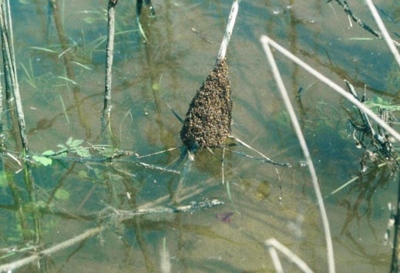
Brian Lockhart, USDA Forest Service, Bugwood.org
Notes:
#28 Canotaje/lancha
Tan pronto como la lancha compuesta de hormigas toca algo solido, lo cual puede ser un bote, palo, o la piel de una persona, las hormigas inmediatamente se adhieren a eso.
Si se adhieren a ti, quítatelas inmediatamente. No trates de sumergirlas en el agua, las hormigas se colgaran muy fuerte a ti.
Las lanchas de hormigas parecen como basura normal cuando están flotando en el agua. No es hasta que están muy cerca a ti, que puedes ver que el racimo esta vivo.
Se cuidadoso de las hormigas rojas de fuego cuando las inundación baje, las hormigas construyen su hormiguero donde la lancha o racimo aterriza. Pueden construir sus colonias en lugares insospechados como áreas de recreación/juego, patios de casa o parques.

Slide 29
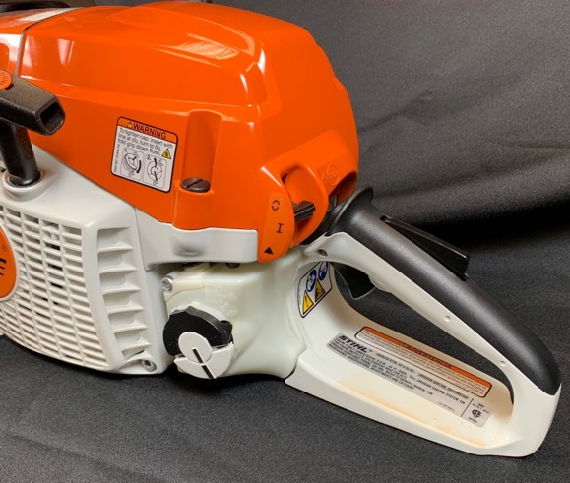
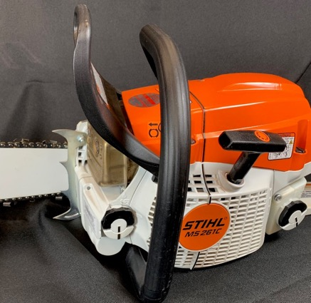
Inspección de Seguridad en la Motosierra: Cinco Características Esenciales de Seguridad
Chain Brake
Throttle Lock
Right Hand Guard
Notes:
#29 Cinco características de seguridad esenciales
Antes de usar una sierra, observe estas cinco medidas de seguridad esenciales.
SEGURO DEL ACELERADOR: El seguro del acelerador esta diseñado para prevenir que el acelerador accidentalmente avance. El acelerador solo trabaja si el seguro esta presionado hacia adentro. Ejemplo el mango trasero de la motosierra este agarrado firmemente mientras se acelera.
PROTECCION DE LA MANO DERECHA: La protección. De la mano derecha esta diseñada para proteger la mano del operador si la cadena llegase a romper o descarrilar
FRENO DE LA CADENA: El freno de la cadena para la rotación de esta. El freno de la cadena esta diseñado para activarse de dos formas:
Si la muñeca izquierda fuerza la protección de contragolpe hacia adelante, el freno de la cadena se activara.
Después de un contragolpe, el freno de la cadena se activará debido a la fuerza de inercia generada
Cada vez que se tomen mas de dos pasos durante el corte, empuje el freno de la cadena hacia adelante con la parte trasera de la mano para activar el freno. Active el freno cuando ponga la motosierra en el piso. Nunca use la mano derecha para activar el freno de mano.

Slide 30
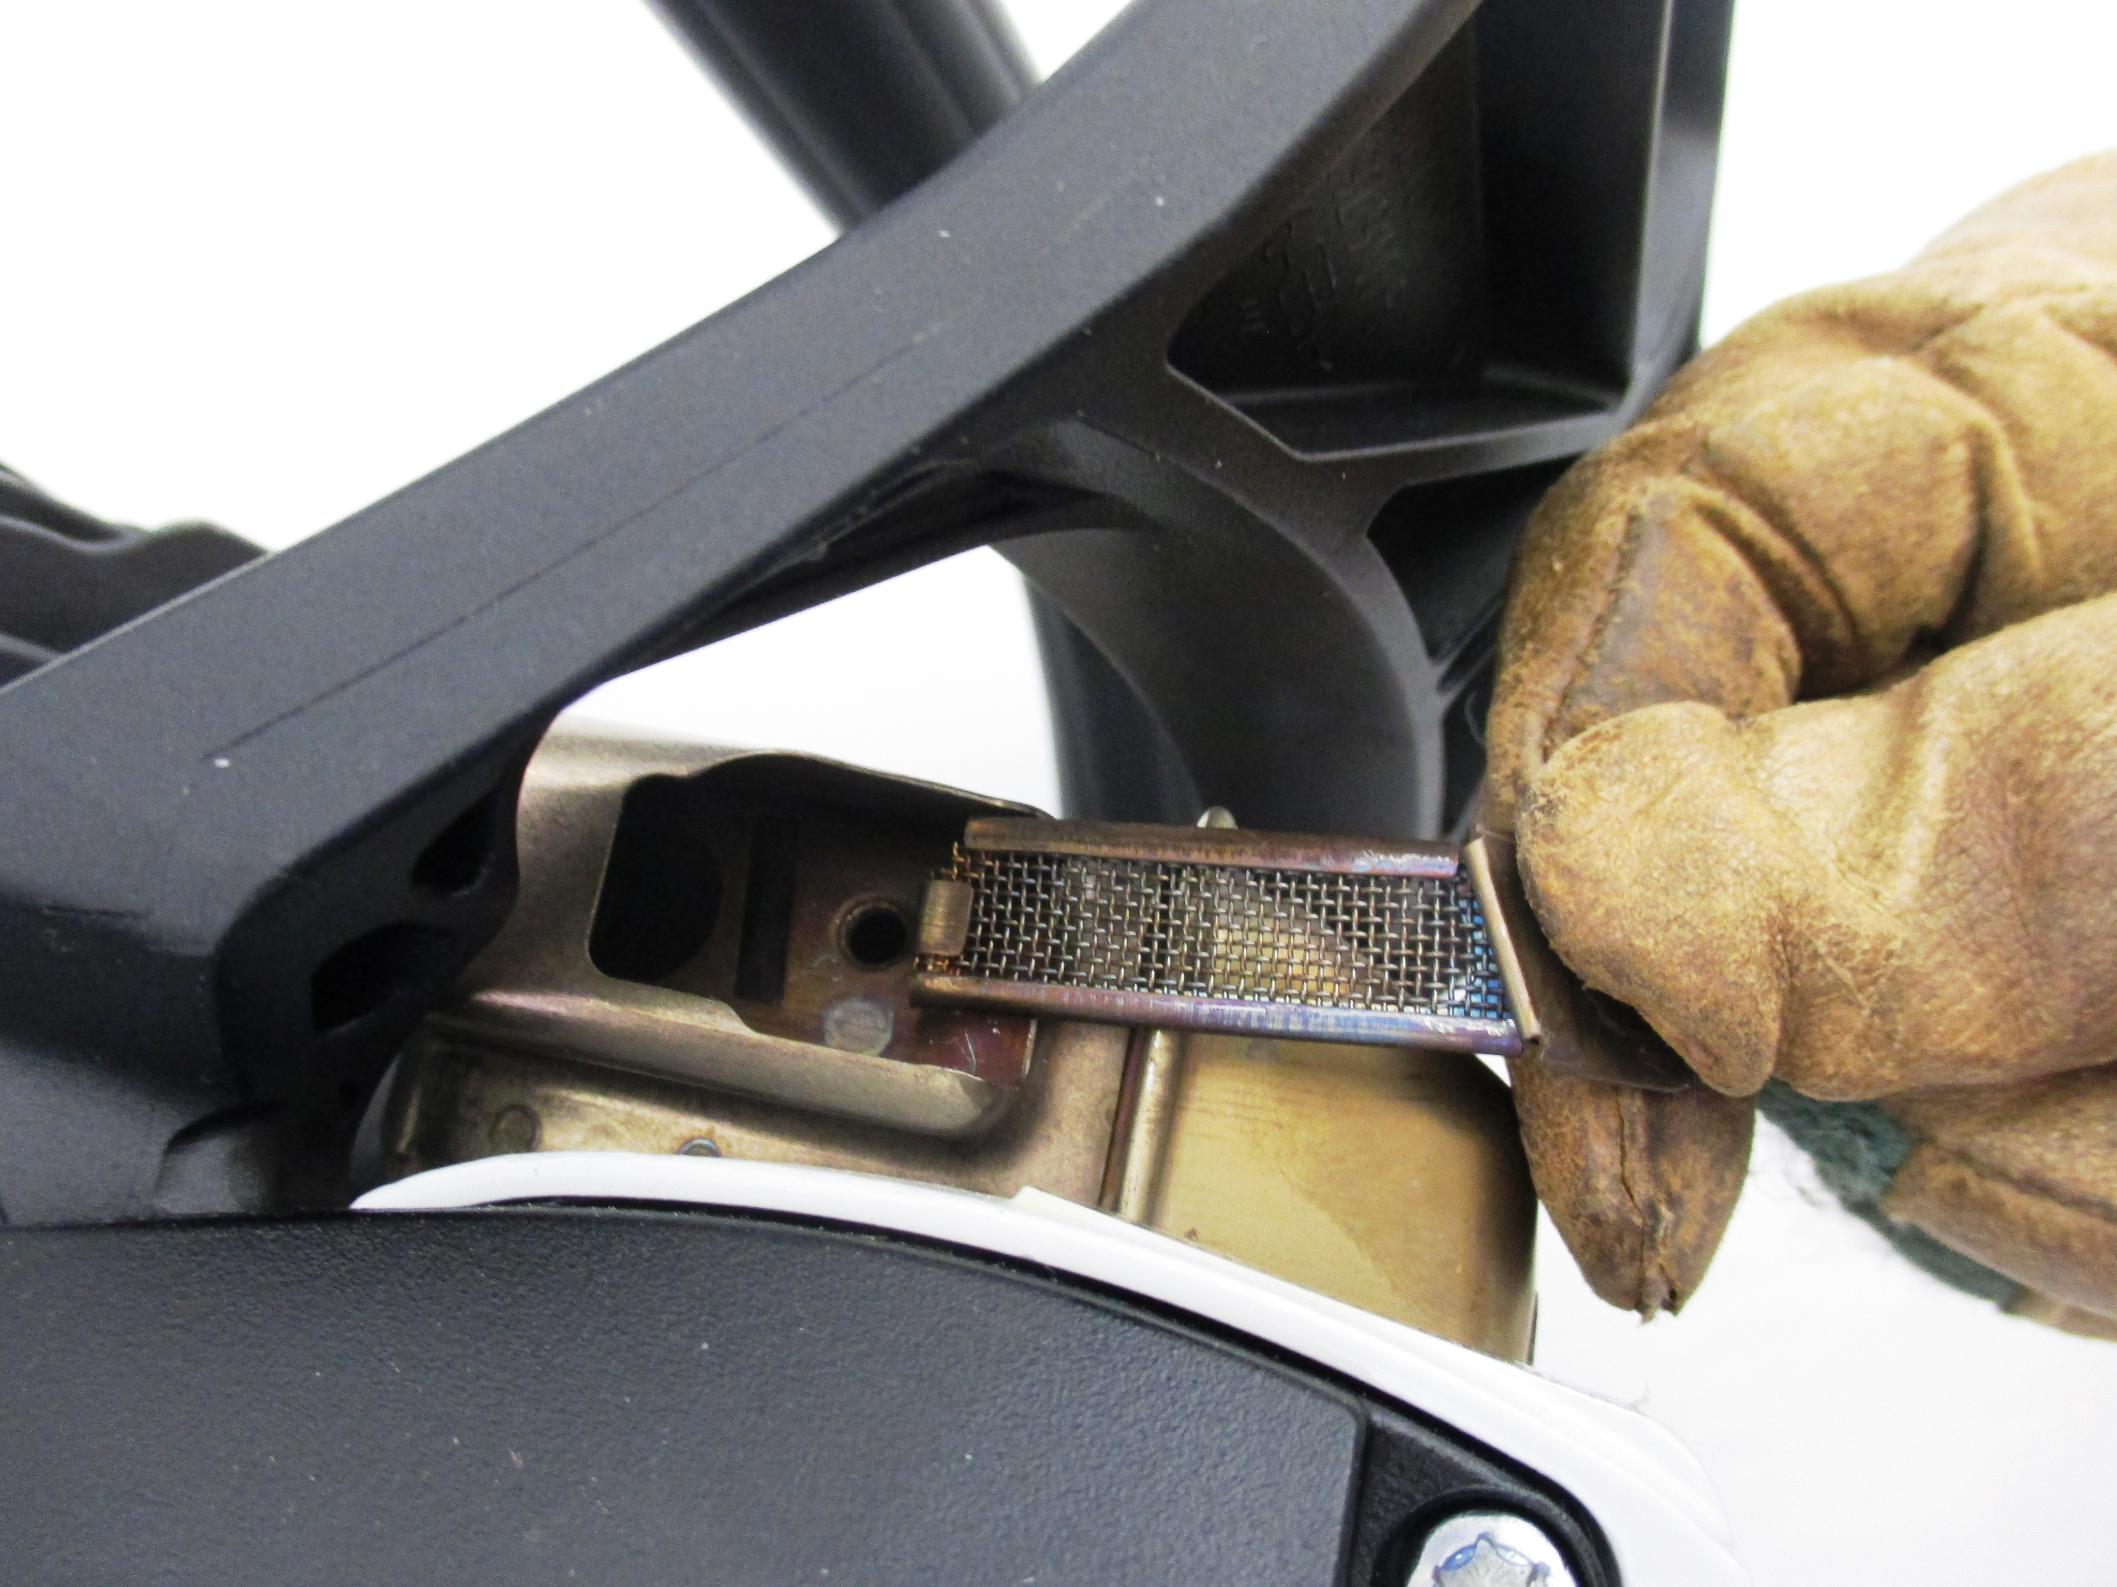
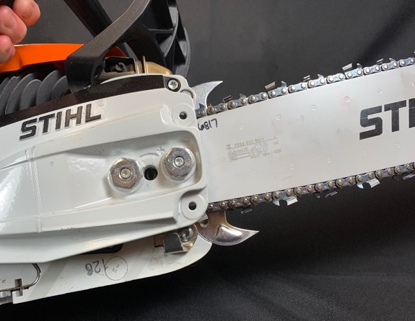
Inspección de Seguridad en la Motosierra: cinco Características Esenciales de Seguridad
Spark Arrestor
Chain Catcher
Notes:
#30 Características de seguridad de la motosierra
SUPRESOR DE CHISPAS: Cada motosierra tiene la capacidad de empezar un fuego. Gases de cámara de combustión de la motosierra y carbón caliente pueden ser lanzados a través del mofle como chispas.
El mofle es donde todo esto para. Ingenieros de las motosierras han añadido estos supresores a los mofles para prevenir que las chispas salgan del mofle. Estas celdas pequeñas pueden taparse con el carbón y deben de ser limpiadas periódicamente.
AGARRADOR DE LA CADENA: esta diseñado para agarrar la cadena en caso de que se rompa o descarrile. Es fácil de pasar por alto ya que se encuentra en el fondo de la sierra. Se rompen con facilidad, pero son fáciles de reemplazar en un taller de motosierras.

Slide 31
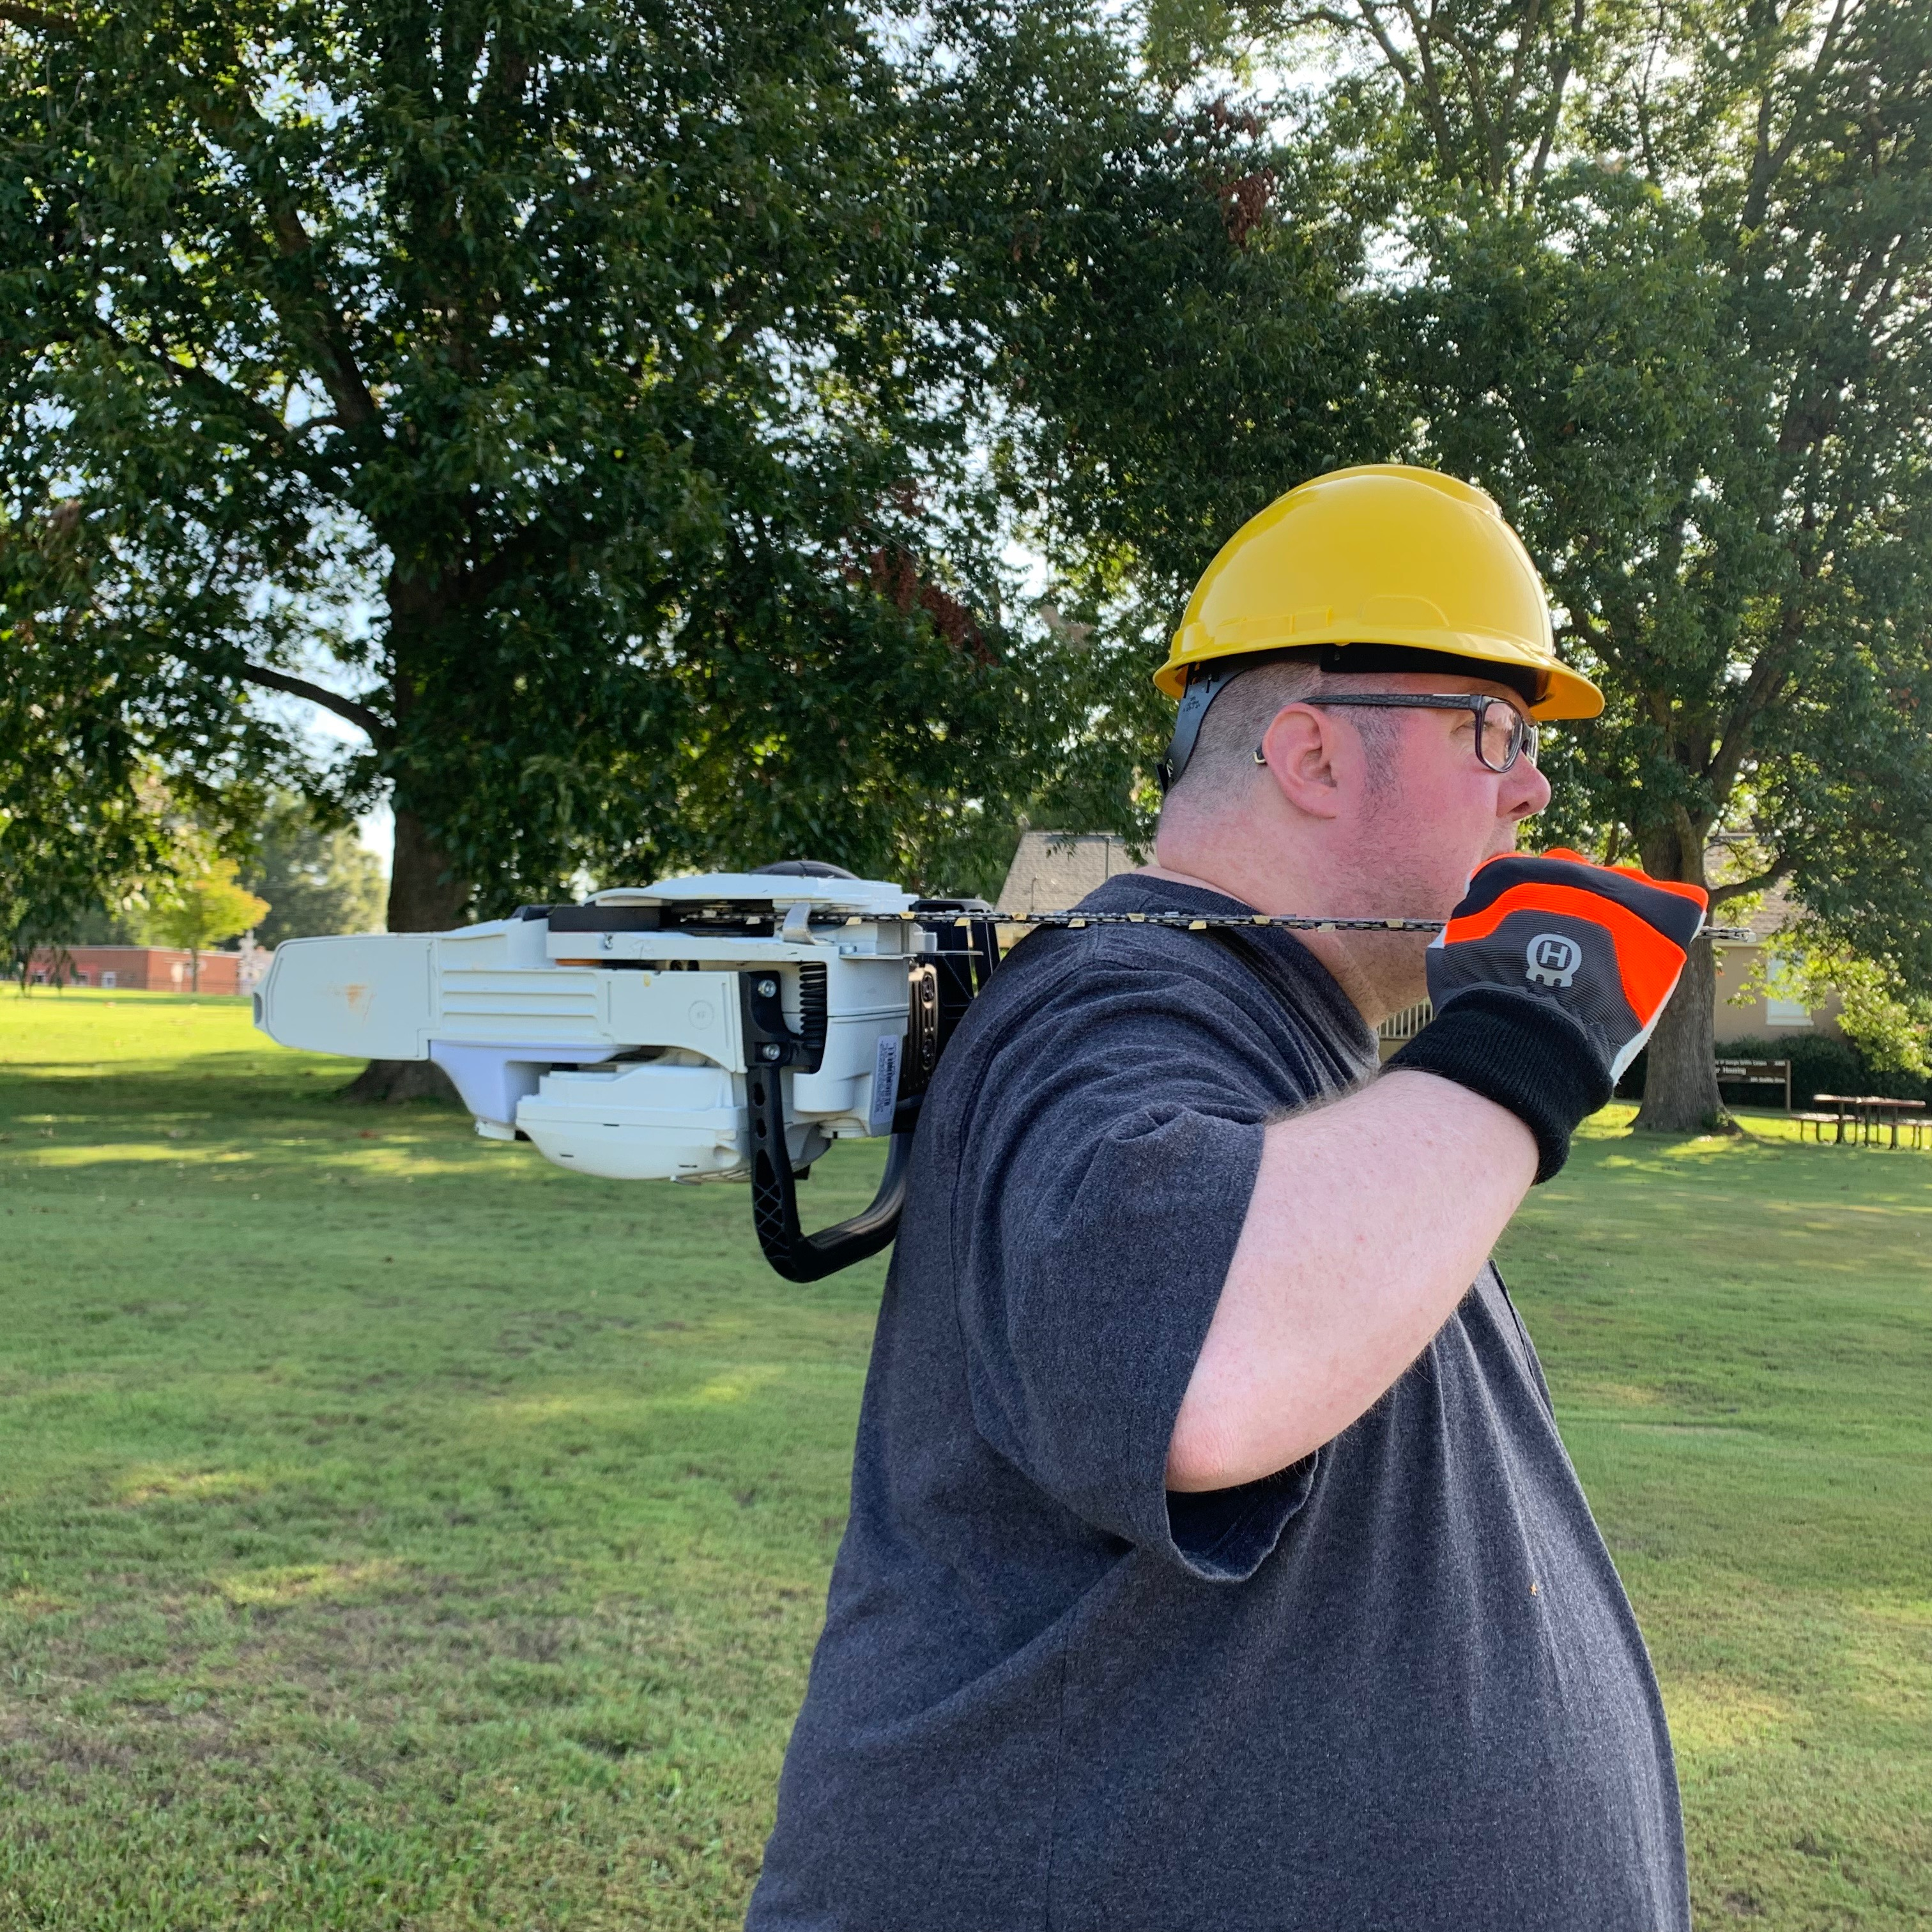
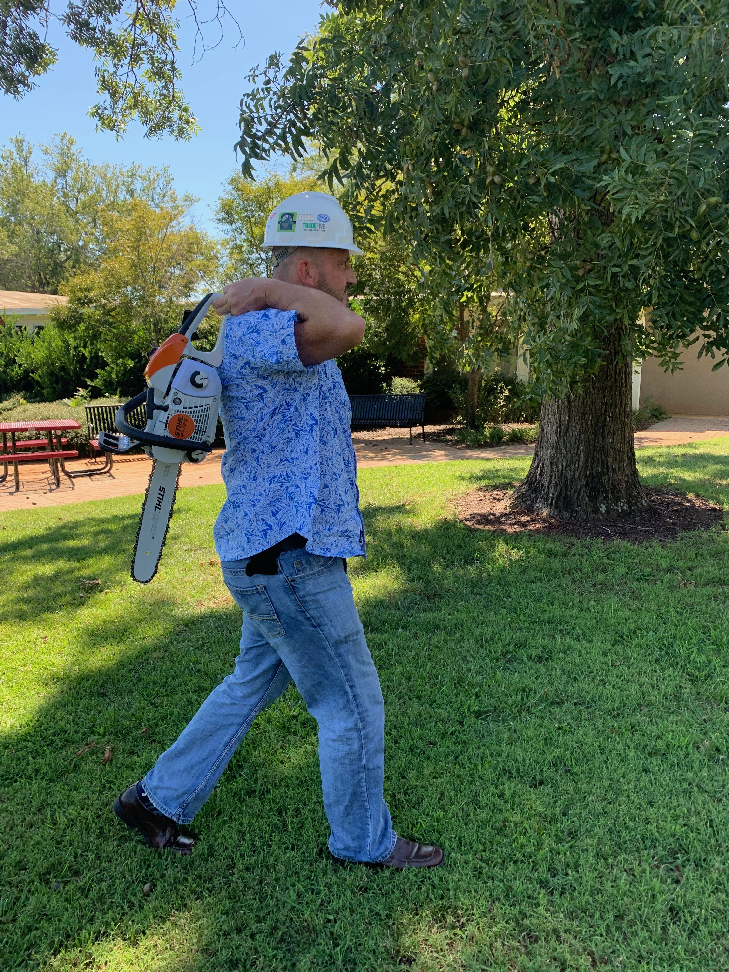
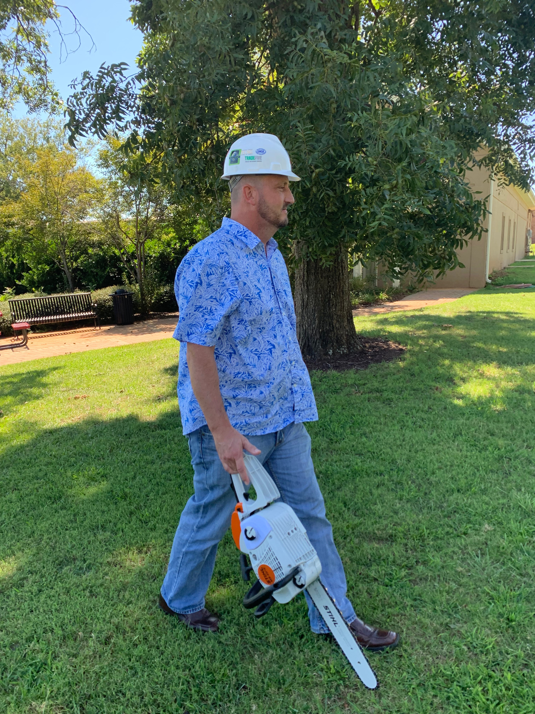
Malo, malo, peligroso, hay, solo imagine esta gente si se tropiezan!
Notes:
#31 Transporte peligroso
Existen varias formas de cargar una motosierra, pero solo hay una forma segura de hacerlo.

Slide 32
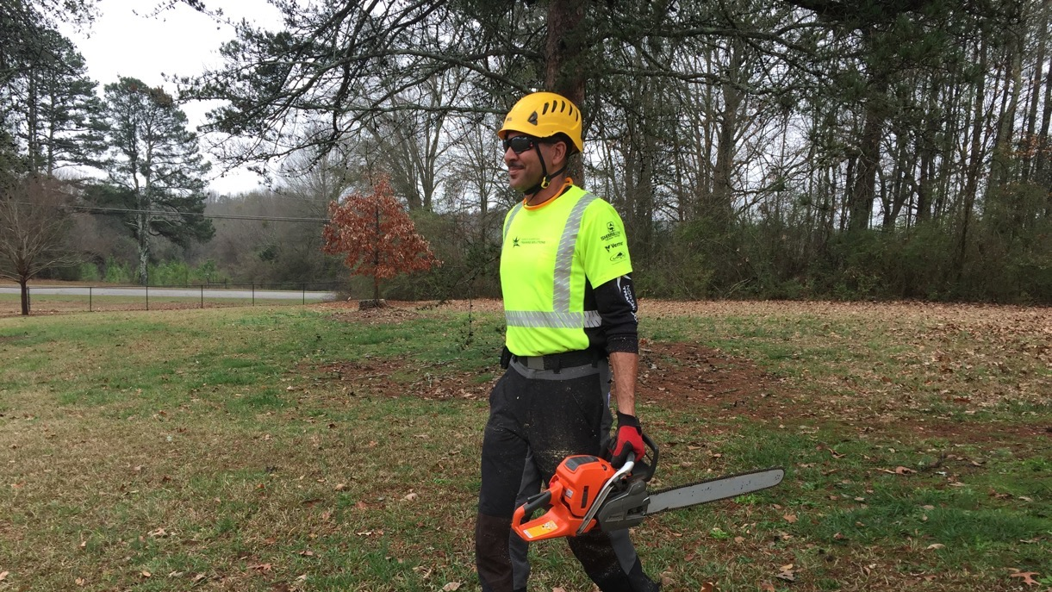
Transporte/Acarreo Seguro
Notes:
#32 Transporte Seguro
Siempre cargue la motosierra con la punta hacia atrás de usted. Si la motosierra ha estado encendida por un tiempo es importante el asegurarse que el mofle este lejos de tu cuerpo. Siempre apague la sierra antes de transportarla.
Este es un ejemplo de como transportar una sierra. Sierra apagada, barra apuntando hacia atrás.

Slide 33
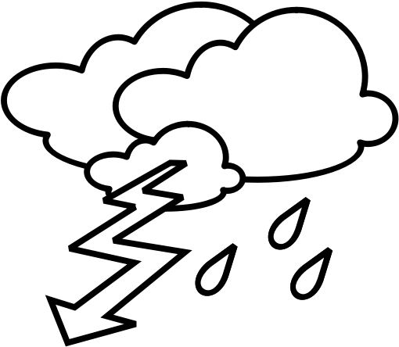
Electricidad:
Antes de que empiece a cortar algo
Haga una inspección muy detallada
La línea de limpieza no debe ser realizarse durante tormentas, vientos fuertes, nieve o tormentas de hielo (ANZI Z133).
Tratar las líneas caídas como que tienen electricidad (están vivas)
Cercas, canaletas, cualquier cosa conductora pueden considerase “calientes/vivos”
Notes:
#33 Electricidad
Los peligros de trabajar con arboles se incrementa significativamente durante una tormenta. Muchas de las herramientas que dependemos para protegernos de peligros de electricidad como podadora telescópica, serruchos, aparatos de elevación pierden su capacidad de aislamiento cuando están mojadas. Los arboles en los que trabajamos son mucho más conductores cuando están mojados. Vientos fuertes pueden empujar y poner las puntas de los arboles en contacto con conductores y hacer el corte de ramas y puntas extremadamente difícil aun utilizando cuerdas. Los trabajadores deben de usar precauciones extremas y buen juicio en estas situaciones y, si lo requiere, demorar el trabajo hasta que las condiciones de clima mejoren .
Haga una inspección concienzuda antes de acercarse al árbol. El despeje de líneas es la poda, corte, reparación, mantenimiento, remoción o el quitar arboles o cortar los arbustos que están cerca (dentro de 10 pies de) líneas eléctricas vivas.
Aun un circuito de un poste de luz de la calle o una línea de teléfono tiene un voltaje suficiente para matar, casi todos los arboristas, están expuestos de alguna forma a este peligro. De hecho, los trabajadores no tienen que tocar los cables para ser electrocutados—la mitad de las electrocuciones son el resultado de un contacto indirecto.
Aun el suelo bajo sus pies puede conducir electricidad si se dan las condiciones y el voltaje adecuadas.
Trate todos los arboles caídos como energizados.

Slide 34
No se acerque o toque ninguna línea eléctrica caída (de luz, comunicación, cable o cualquier otro) hasta que la compañía de luz haya revisado que las líneas están sin energía o “muertas”.
Notes:
#34 Advertencia Eléctrica
Lea la diapositiva. Reafirme la diapositiva.
Tenga en mente que la electricidad de una línea caída lejana puede llegar su sitio de trabajo a través de conductores como malla ciclónica, bordes de metal, o aun a través de cosas “inofensivas’ como líneas de teléfono o cable.

Slide 35
Peligro por generadores
Notes:
#35 Peligro por generadores
Adicionalmente, algunos dueños de casa ponen generadores de electricidad de manera incorrecta y pueden causar “retroalimentación” en su casa, el cual se puede incrementar en volumen en los transformadores, re-energizando las líneas que los arboristas “hayan dado” por muertas/inactivas.
Si hay un generador operando o con las luces encendidas en una residencia en un área con un apagón, considere todos los conductores energizados
Una vez más, no empiece a trabajar hasta que la compañía de electricidad haya proclamado las líneas caídas como muertas.

Slide 36
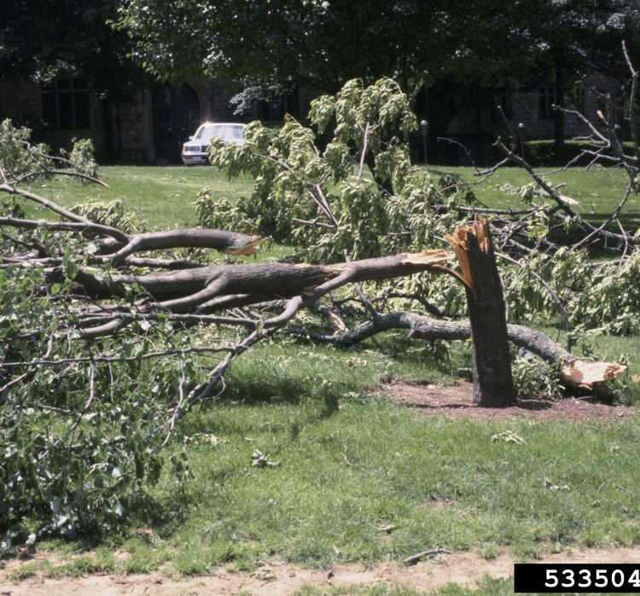
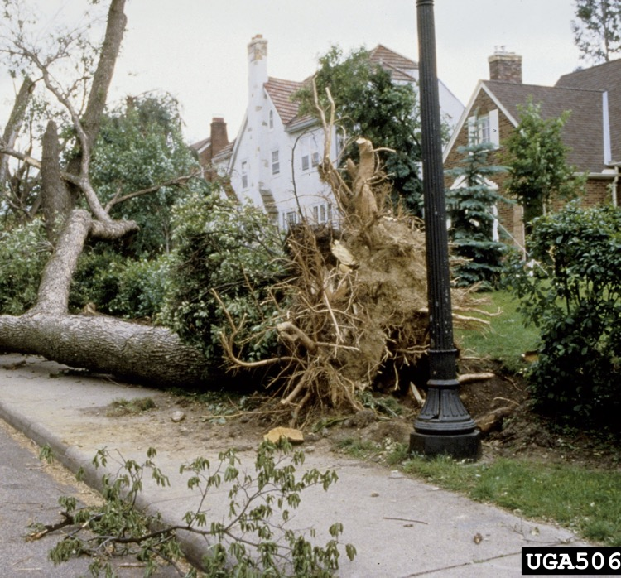
Peligros por Tropiezo
Joseph O’Brien, USDA Forest Service, Bugwood.org
Mary Ann Hansend, VPI & State University, Bugwood.org
Notes:
#36 Quitar peligros de tropiezo
Limpie la basura pequeña antes de trabajar en el árbol. Esto ayuda al operador a tener una mejor vista del árbol, así como reducir tropiezos. Continúe quitando basura durante toda la operación. Este es la mejor manera de evitar peligros por tropiezo.

Slide 37
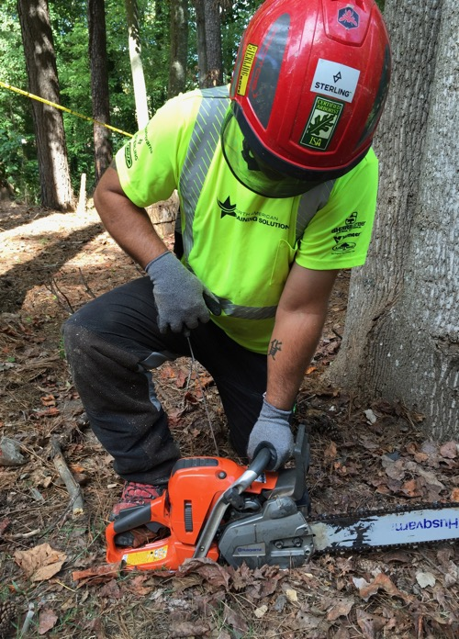
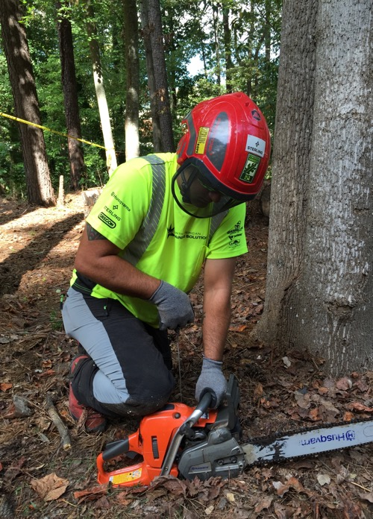
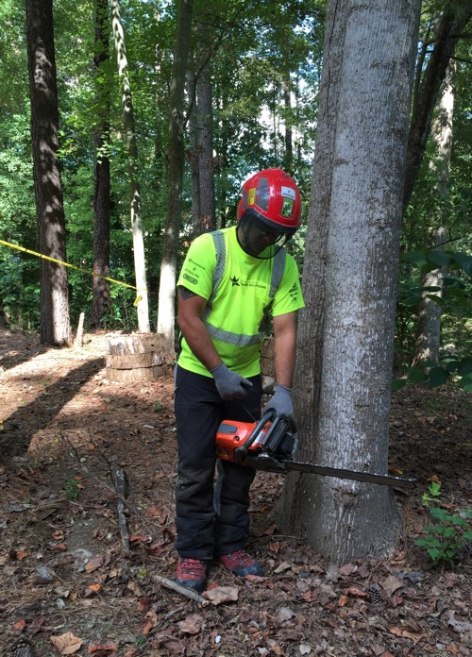
Inicio Seguro
Notes:
#37 Inicio Seguro
Iniciar la motosierra dejándola caer esta prohibido.
Antes de empezar asegúrese de checar los controles, la tensión de la cadena, los tornillos y las agarraderas. No encienda la sierra dentro de 10 pies de un combustible. Active el freno de la cadena y ponga la sierra en un lugar plano como en el suelo o otra superficie firme, ponga los dedos del pie DERECHO en la agarradera o la rodilla arriba de la sierra para estabilizarla antes de jalar la cuerda. La mano IZQUIERDA de estar firme alrededor de la agarradera con el codo asegurado. Cuando se encienda en el suelo asegúrese de que la barra no este en contacto con el suelo o con ningún otro objeto. Si no es posible el iniciarla en el suelo debido a basura o otras obstrucciones, entonces se puede iniciar parado. Para en un lugar firme con la agarradera trasera entre las piernas y la mano IZQUIERDA alrededor de la agarradera de enfrente y con el codo asegurado.

Slide 38
Comentarios finales
Es imprudente el cortar arboles o ramas solo.
Cuando menos déjele saber a alguien que usted estará cortando y a que horas piensa regresar
Busque y tome ventaja de
oportunidades de
entrenamiento
Notes:
#38 Comentarios finales
Lea esta diapositiva

Slide 39
PREGUNTAS?
Comentarios finales
Notes:
#39 Alguna pregunta?
.

